Slide 1
Муниципальное казенное общеобразовательное учреждение для обучающихся с ОВЗ Старогородковская школа «Гармония»
Разработчик: Ученица 8«Г» класса
Ермолина Наталья
Руководитель: Романенко Ирина Михайловна, учитель

Slide 2
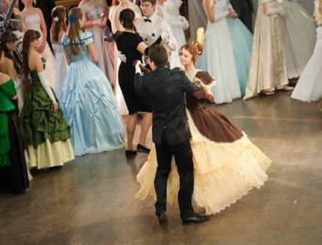
« Все болезни человечества, все трагические несчастья заполняющие исторические книги, все политические ошибки, все неудачи великих лидеров возникли только лишь из неумения танцевать» Жан Батист Мольер

Slide 3
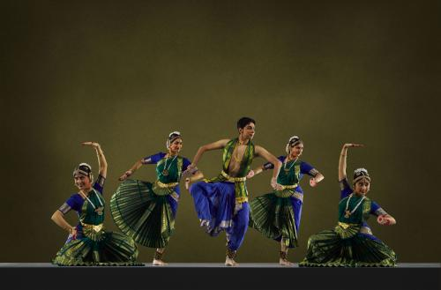
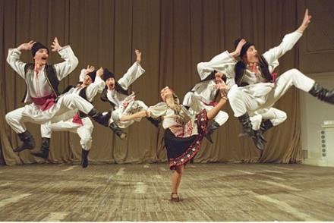
Разные народы мира имеют свою культуру, историю, религию. Эти особенности отражаются во многом: в стиле общения, повседневном поведении, конечно же, в хореографии.

Slide 4
Танцы народов мира передают национальные, культурные и религиозные особенности. Они основаны на проявлении чувств, ощущений, некоторые из них ассоциированые бытовыми процессами. Их корень лежит в далекой древности, когда люди совершали ритуальные движения, пытаясь задобрить богов или подчинить себе силы природы. Танцуя перед сражением нередко пытались собраться с силами и поднять боевой дух.

Slide 5
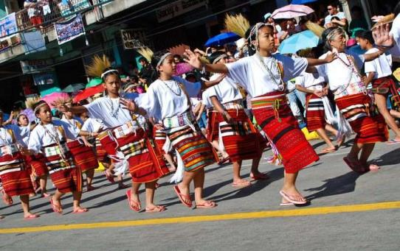
Танцы народов мира можно условно разделить на :
Развлекательные
Подражательные
Культовые
Воинственные

Slide 6
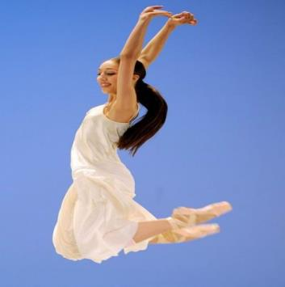
По количеству участников различают:
Групповые
Коллективные
Индивидуальные

Slide 7
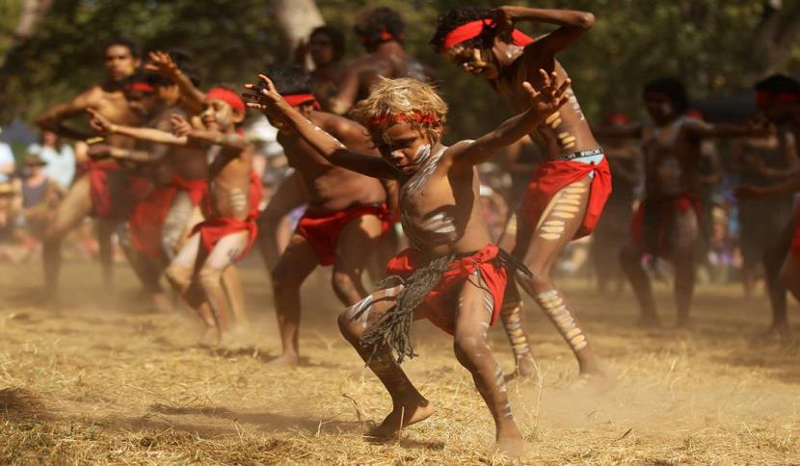
Танец появился очень давно. В основе первых плясок были движения связанные с трудом первобытного человека-ловлей рыбы, сбором плодов, охотой. Музыкальное сопровождение было простым-удары барабана, хлопки в ладоши.

Slide 8
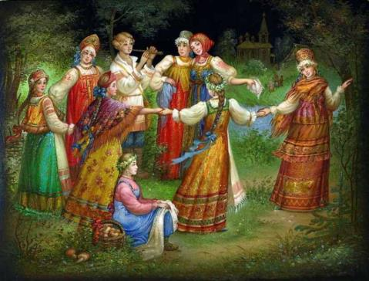
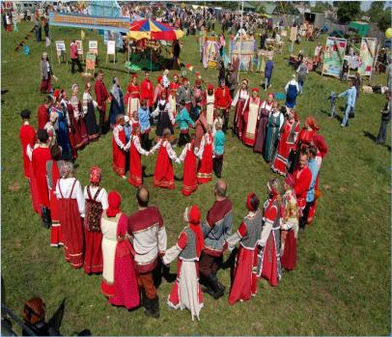
С изменением социального строя и условий жизни людей изменился характер, тематика и манер исполнения танца.
На Руси издавна любили жанр музыкального танца-хоровод. Который дошел и до наших дней.

Slide 9
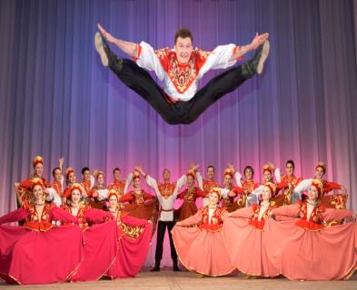
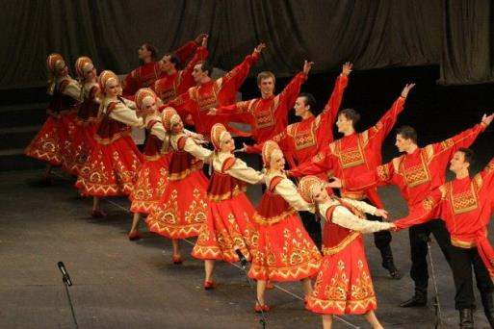
Русской пляске присуща содержательность, величественная широта жеста.

Slide 10
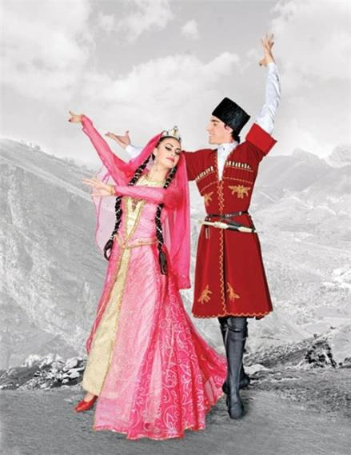
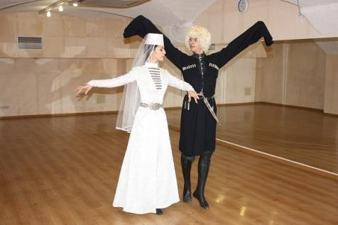
Лезгинка
«изначально была танцем воинов». Танец издревле распространен среди всех без исключения кавказских народов.

Slide 12
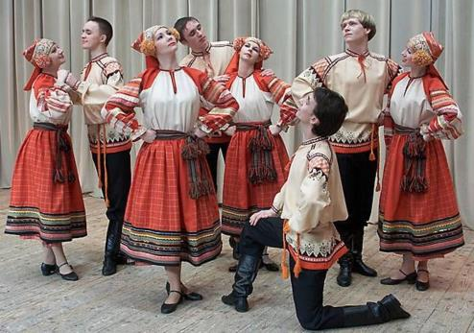
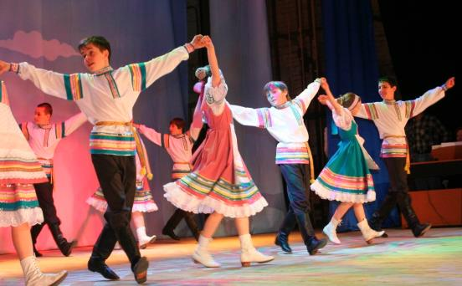
Кадриль- бальный танец XVIII-XIX веков, возникшего на основе Бальной кадрили и распространившегося в ряде стран, в том числе и в России.

Slide 14
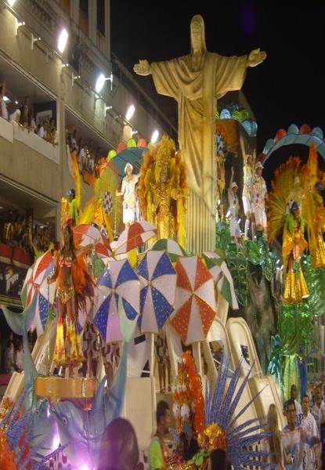
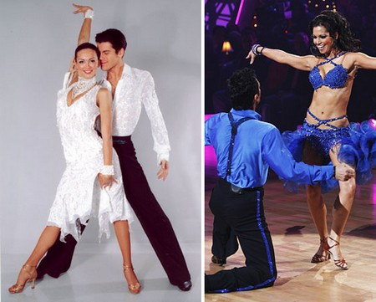
Самба- это яркие краски Бразилии. Энергия, задор, радость в каждом движении. Карнавальное шествие в Бразилии под звуки самба.

Slide 15
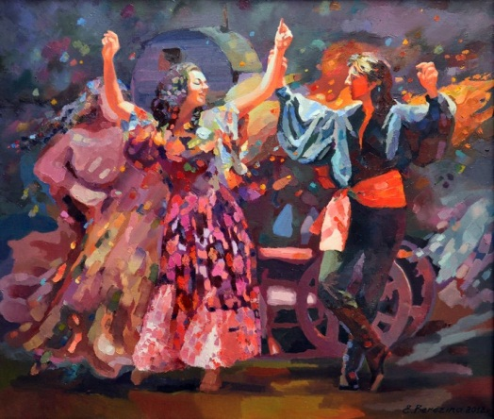
Цыганочка- это веселье и свободолюбие кочующего народа.

Slide 17
Фламенко-испанский народный танец. Фламенко можно назвать визитной карточкой не только испанских танцев, но и самой Испании.

Slide 19
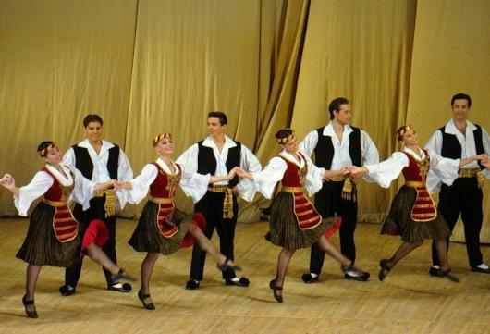
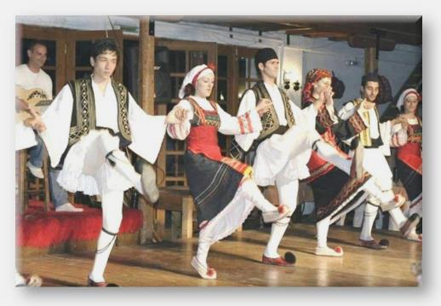
Символом Греции является танец-Сиртаки. Танец подготовки воинов, поэтому он начинается с плавных, медленных движений и постепенно увеличивая темп. Движения переходят в череду прыжков и скачек.

Slide 20
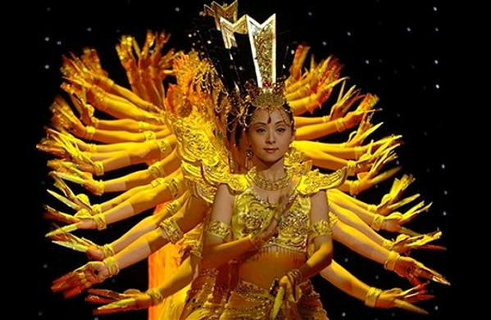
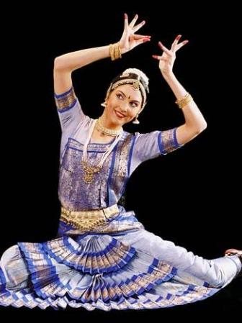
Бхаратанатьям — традиционный танец Южной Индии. Катхак. Манипури со сценой из жизни Кришны. Индийский танец – поражает своей философией и пластикой жестов.

Slide 26
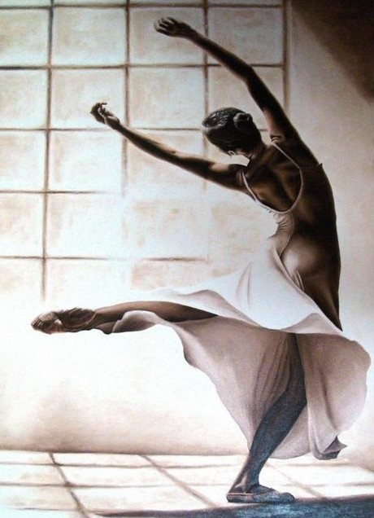
"Танец- это твой пульс, биение твоего сердца , твое дыхание. Это ритм твоей жизни. Это выражение во времени и движение, в счастье и радости, грусти и зависти.»
(Жак д'Амбуаз)

Slide 27
Список литературы:
1.Барышникова Т. «Азбука хореографии». - М., 1999.
2.Бекина С. и др. «Музыка и движение». - М., Просвещение, 1984.
3.Белая К. «Триста ответов на вопросы заведующей детским садом». - М., 2004.
4.Бондаренко Л. «Методика хореографической работы в школе». - Киев, 1998.
5.Возрастная и педагогическая психология: Детство, отрочество, юность – М.: Академия, - 2000.
6.Костровицкая В. «Сто уроков Урунтаева Г. Дошкольная психология. – М., 1996.
7. Конорова Е. «Хореографическая работа со школьниками», С-Пб., 1998.
8.Мошкова Е.И. Программа. Ритмика и бальные танцы. – М., 1997.
9.«О гигиенических требованиях к максимальной нагрузке детей дошкольного возраста в организованных формах обучения». Письмо МО РФ от 14.03.2000.
№ 65/ 23-16
10.Пуртова Т.В., Беликова А.Н., Кветная О.В. Учите детей танцевать. – М., 2003.
11.Ципина Л.Н. Программа. Ритмика. – М., 2002.
12.Шкурко Т. А. Основы танцевально-экспрессивного тренинга. – Ростов н/Д, 2004.
13.«Эстетическое воспитание в детском саду» под ред. Н.А. Ветлугиной, М., 1985.
Интернет-ресурсы:
http://horeograf.ucoz.ru/blog/metodika_raboty_s_detmi_metodicheskoe_posobie_quot_ot_ritmiki_k_tancu_quot/2011-12-08-1- о методике партерного экзерсиса- «Методика работы с детьми. Методическое пособие «От ритмики к танцу».
Материал из Википедии — свободной энциклопедии- http://ru.wikipedia.org
http://dancecomposition.ru/publ/russkij_tanec_scenicheskij_folklornyj_ehtnicheskij/istori_jarusskogo_narodnogo_tanca/27-1-0-1044

